Slide 1
数字逻辑实验
任课教师：课程教学团队

Slide 2
目录
课程简介
教学目标
教学及考核方式
教材及参考书
教学内容
课程要求
仪器设备介绍

Slide 3
一、课程简介
课程类型：B类必修课
学 时：36
教学对象：计算机学院所有专业的二年级本科生
最终成绩：作为理论课的平时成绩
开课学期：秋季学期
先修课程：电路基础、模拟电子技术、数字电子技术
实验室：津南校区综合实验楼B401、B403、B406

Slide 4
二、教学目标
《数字逻辑实验》课程主要是使学生加深对理论知识的理解，掌握数字电路分析和设计的基本方法，学习自顶向下地分析和设计数字逻辑系统。通过系统的实验训练，培养学生分析解决问题的能力，知识更新和创新的能力，以及良好的实验操作素养。

Slide 5
三、教学及考核方式
教学方式：实验教学
考核方式：
成绩由以下两部分组成：
平时成绩——40%
主要依据实验报告、平时上课表现和仪器使用情况等
实验报告要求书写完整、数据准确、作图工整、书面整洁，除画图外不得使用铅笔
不得旷课、迟到、早退，缺课两次及以上者取消该课程成绩
生病或有事要跟老师请假，并与老师商量，安排补课时间
考试成绩——60%
1次考试，要求独立完成给定的实验，当堂提交实验报告

Slide 6
四、教材及参考书
教 材：自编讲义
参考书：
作者 | 名称 | 出版社 | 出版时间
阎石 | 《数字电子技术基础》 | 高等教育出版社 | 2006年
杨文霞 | 《数字逻辑电路》 | 科学出版社 | 2007年

Slide 7
五、教学内容
实验一 门电路及其参数测量 （4学时）
实验二 数据选择器及其应用 （4学时）
实验三 编码译码电路 （4学时）
实验四 组合逻辑电路设计 （4学时）
实验五 双稳态触发器 （4学时）
实验六 集成计数器的应用 （4学时）
实验七 数字音乐电路 （4学时）
实验八 移位寄存和串行累加（考核）（4学时）

Slide 8
六、课程要求
课前预习，完成实验报告的前四项，即：实验目的、实验仪器、实验原理、实验内容，课前仿真电路无比重要；
提前10分钟到达实验室，领取实验器材，检查仪器或器件是否损坏或缺失；
每人一个实验台，领取器材盒时要和实验台号对应，每次课使用固定的实验台，不得私自调换；
实验过程中，严格按实验要求去做，避免不必要的仪器损耗；
实验结束后，仪器还原，关上电源，整理好桌面和实验箱，将凳子放到桌子下面，实验器材盒上交；
保持卫生整洁，不得在实验室吃东西，不得大声喧哗，废纸等要随身带走，老师认可后方可离开。

Slide 9
七、仪器设备介绍
直流稳压电源——负责给搭建的电路提供直流电压
信号发生器——提供具有周期性特点的交变电压信号
数字示波器——观测输入、输出信号的波形状态
台式万用表——多用于测量直流电压和电阻阻值
电路实验箱——搭建电路、验证功能

Slide 10
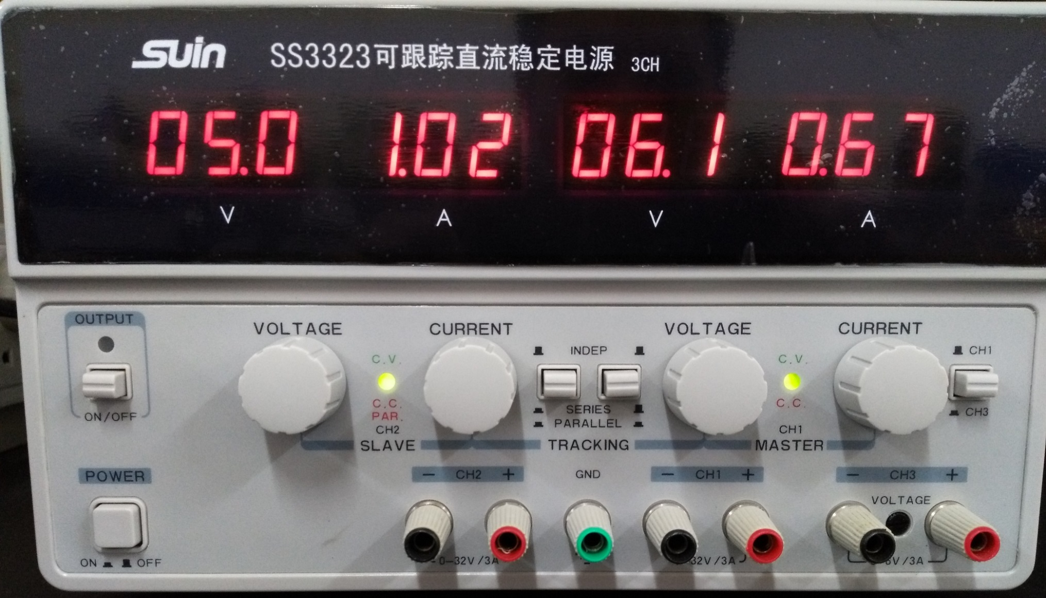
七、仪器设备介绍——直流稳压电源

Slide 11
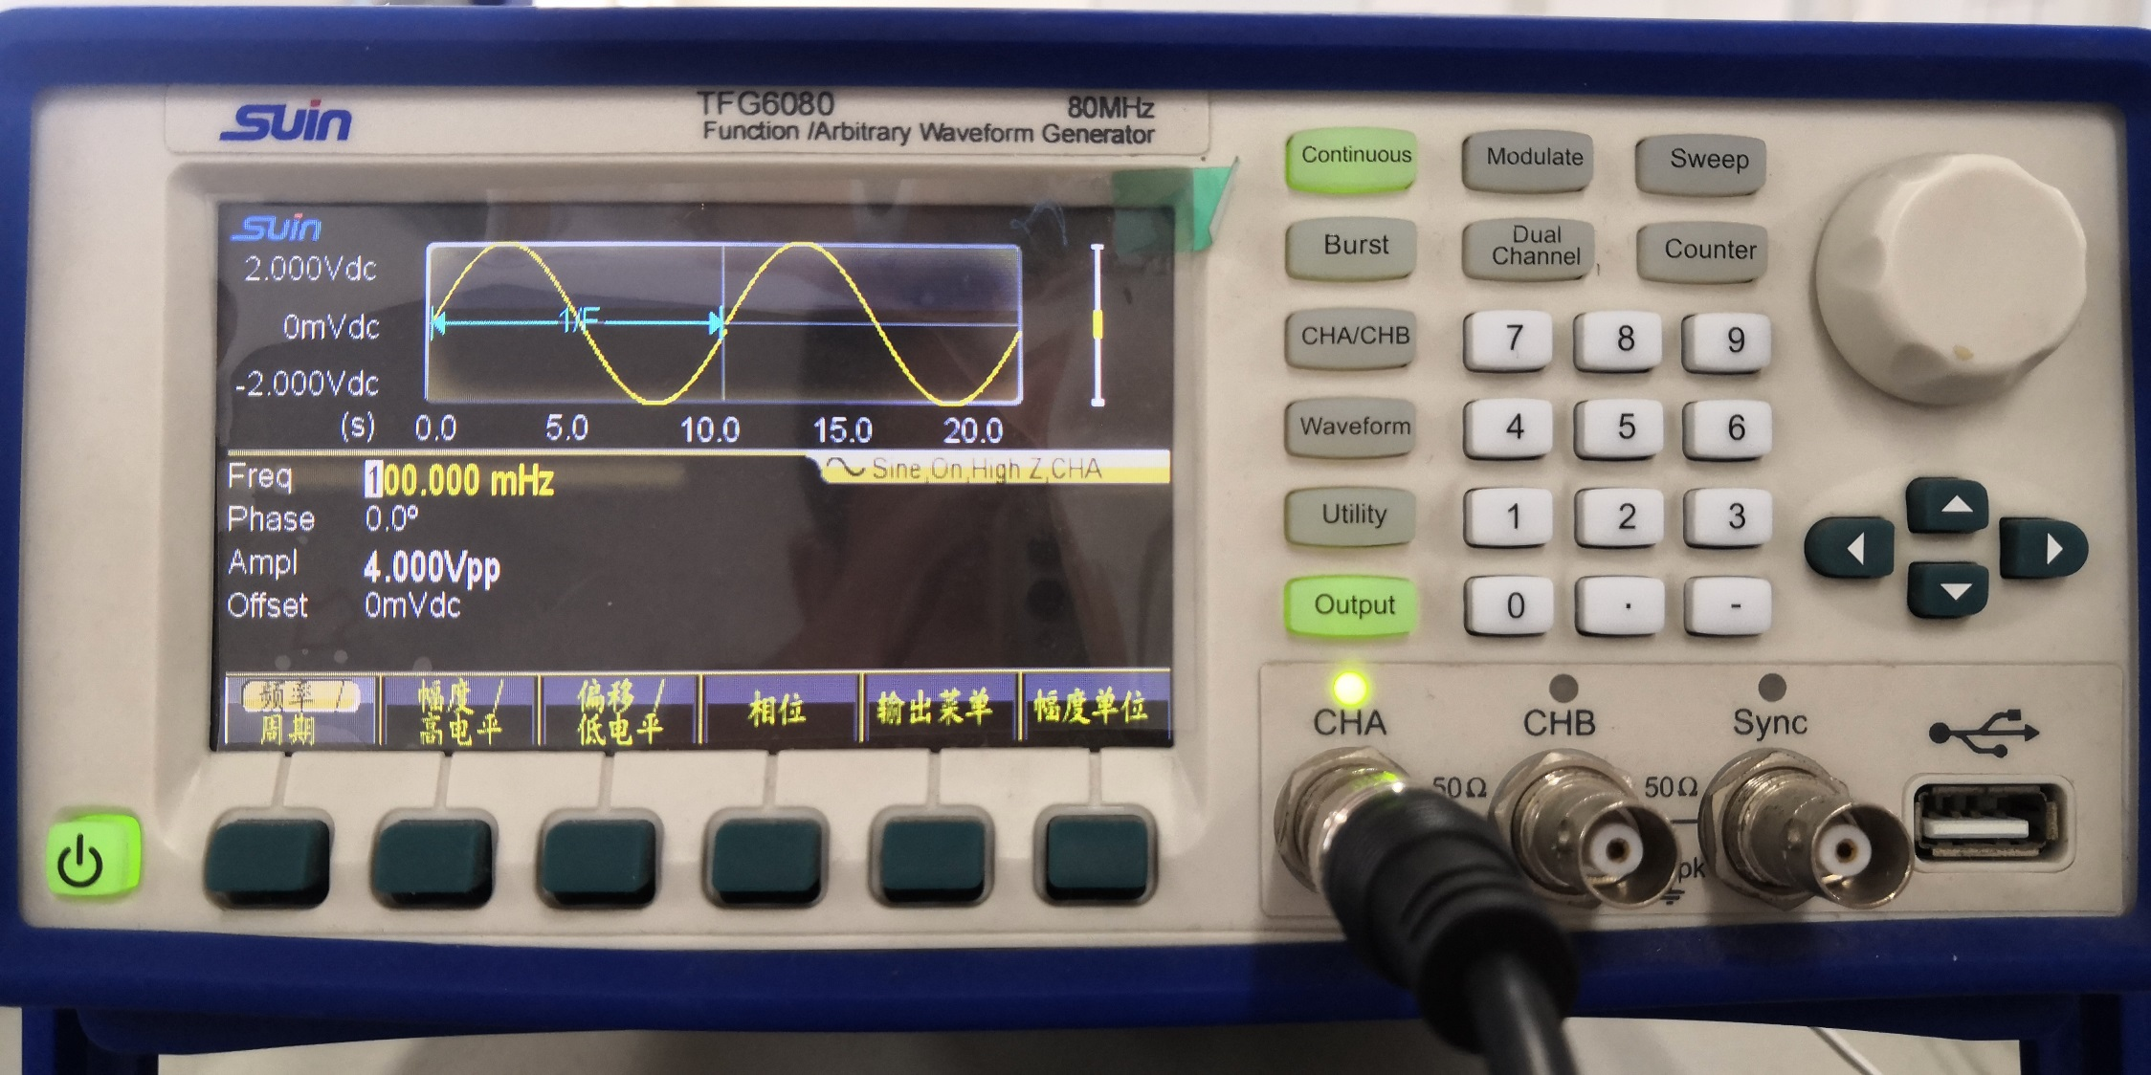
七、仪器设备介绍——信号发生器

Slide 12
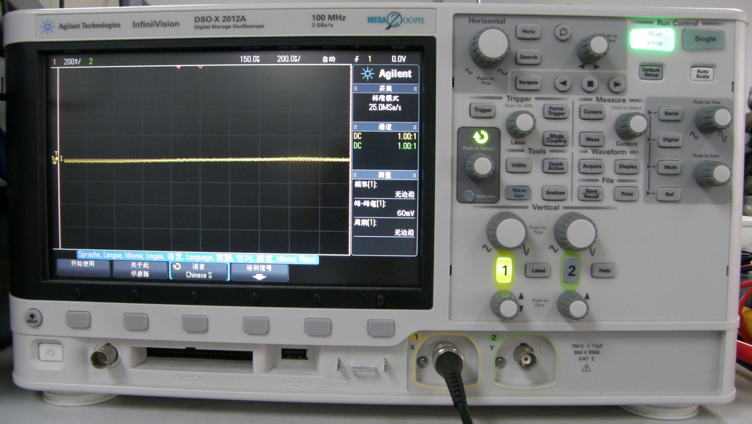
七、仪器设备介绍——数字示波器

Slide 13
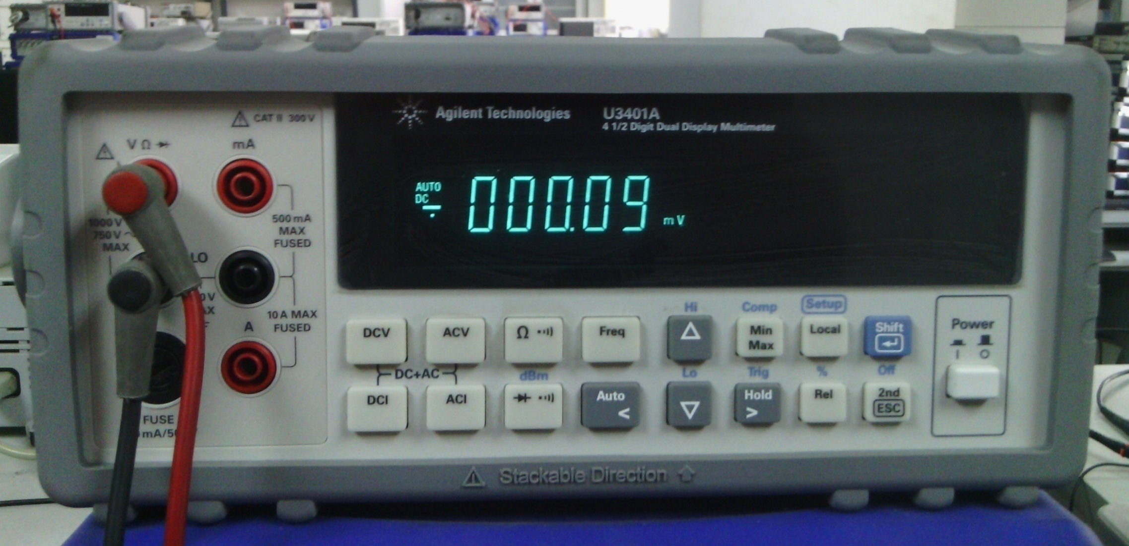
七、仪器设备介绍——台式万用表

Slide 14
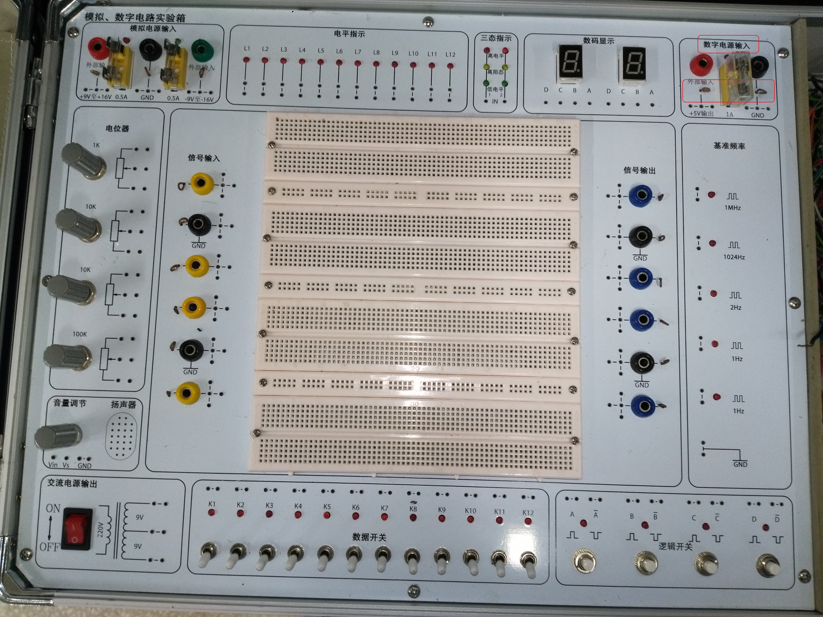
七、仪器设备介绍——电路实验箱

Slide 15
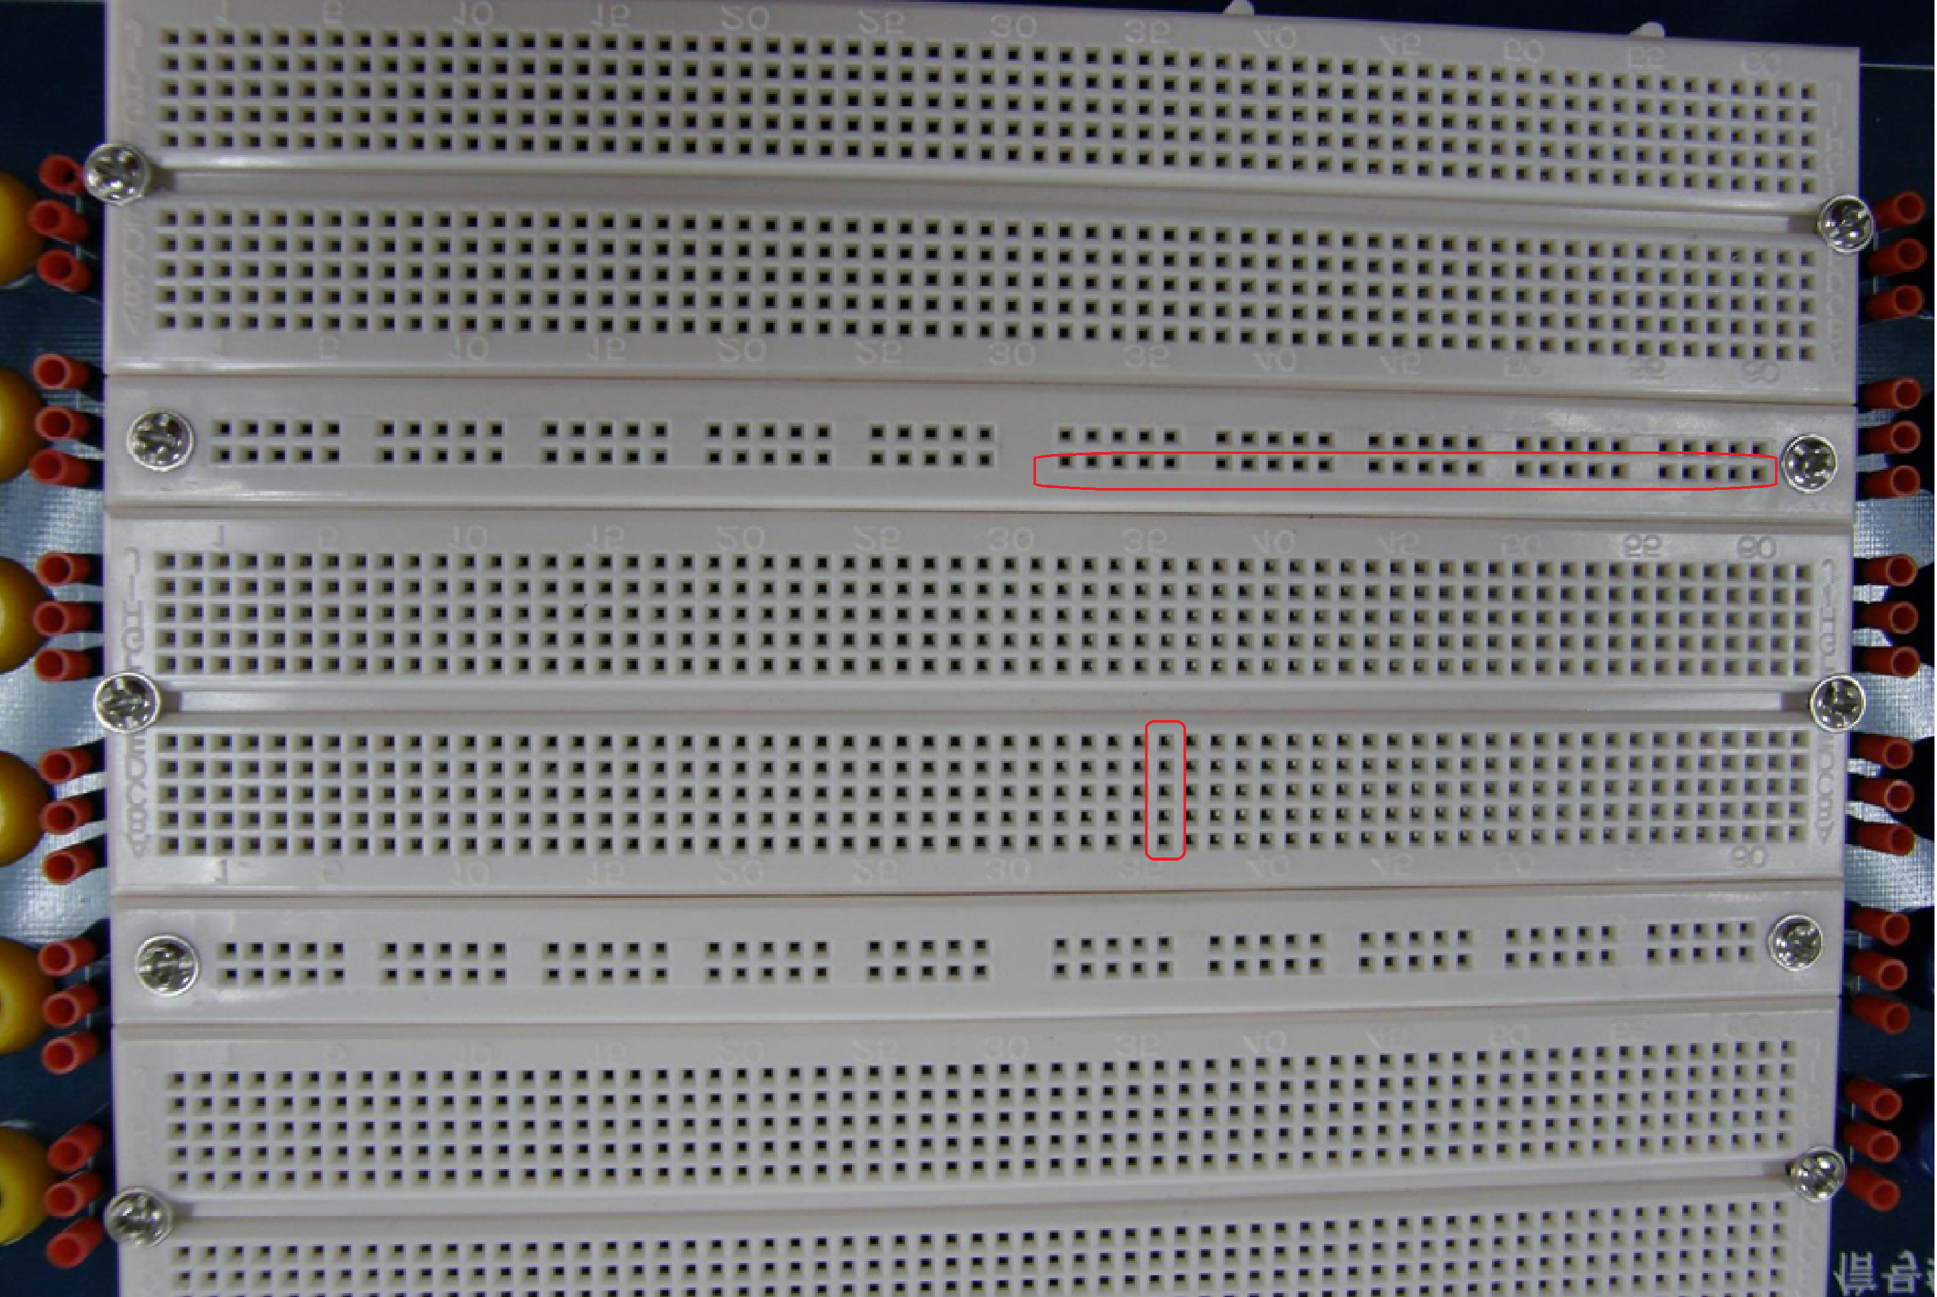
七、仪器设备介绍——电路实验箱

Slide 16
课前注意事项（线上教学忽略）
同学们先签到
按照签到表上的序号，领取器件盒和一沓实验报告纸
找到对应序号的实验台，打开仪器检查是否工作正常
每次实验前在课下提前预习，把该推导的表达式等内容提前推导好，所需电路图提前设计好！！！

Slide 17

谢谢大家！

